Slide 1
DEJEPIS
História je učiteľkou múdrosti...

Slide 2
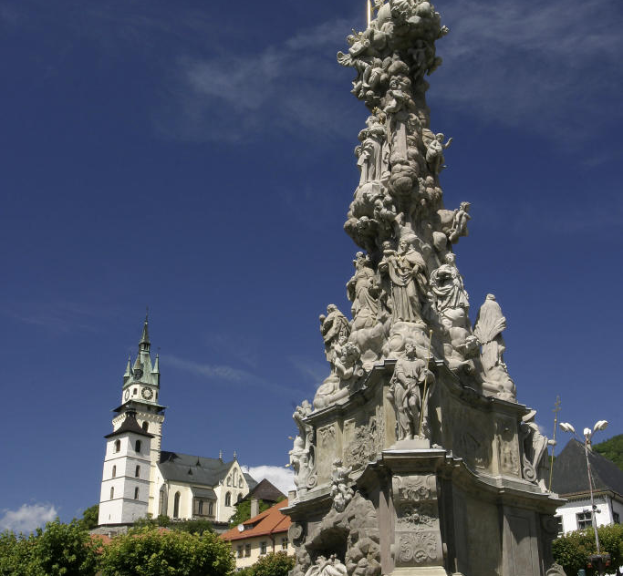
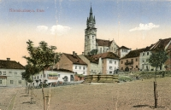
História je to čo nás spája...

Slide 3
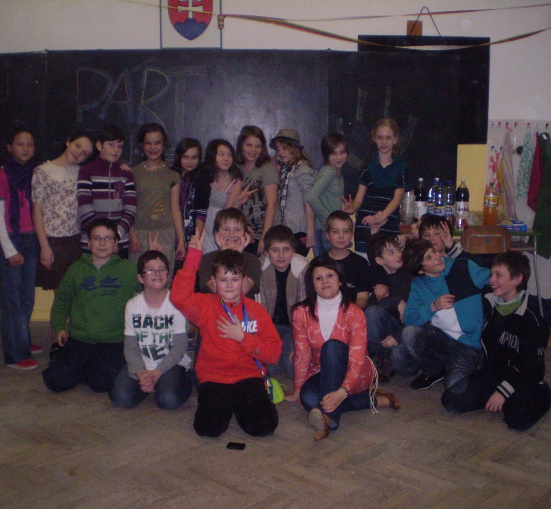
Dejepis môže byť aj zábava...
Takto by to mohlo na hodinách vyzerať, že?

Slide 4
Dejepis to znamená:
Byť vzdelaný
Byť informovaný
Byť v obraze
Vedieť povedať svoj názor
Vedieť sformulovať myšlienky
... lebo...
„Myslím teda som.“

